Slide 1
第3课 美国内战

Slide 2
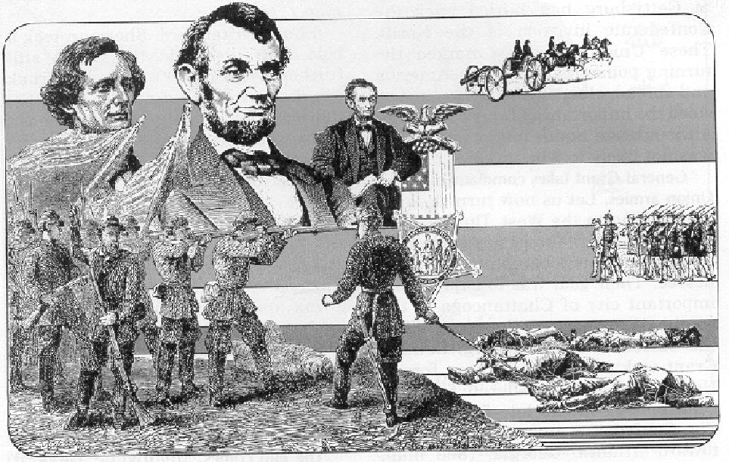
南北两种经济制度的矛盾
------根本原因
（北方）
资本主义工业经济
劳动力、原料、市场
自由州
北方得不到
自由劳动力
北方得不到原料、市场
阻碍 发展
英国
蓄奴州
输出棉花、烟草等原料
（南方）
输入工业品
奴隶制种植园经济
南北矛盾焦点：
奴隶制的存废问题

Slide 3
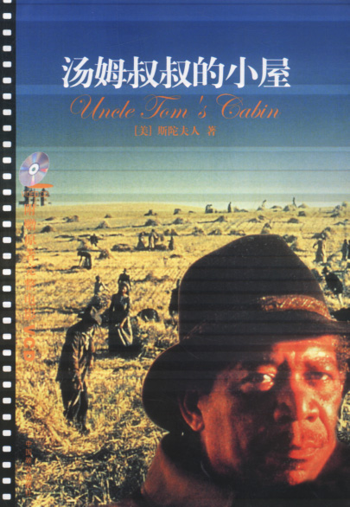
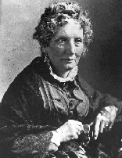
“酿成一场大战的小妇人”
斯陀夫人
Notes:
１８５１年，斯陀夫人在丈夫体弱多病、家境极其贫寒的情况下写成其生平最有影响的作品--《汤姆叔叔的小屋》。小说首先以连载的形式在《民族时代》报纸上发表，立即引起了强烈的反响，受到了人们无与伦比的欢迎，仅第一年就在国内印了１００多版，销了３０多万册，后来被译为２０多种文字在世界各地出版。评论界认为本书在启发民众的反奴隶制情绪上起了重大作用，被视为美国内战的起因之一。林肯总统后来接见斯陀夫人时戏谑地称她是"写了一本书，酿成了一场大战的小妇人"，这一句玩笑话充分反映了《汤姆叔叔的小屋》这部长篇小说的巨大影响。
《汤姆叔叔的小屋》通过汤姆叔叔、乔治夫妇等黑奴们曲折经历的描述，揭发和控诉了黑暗的奴隶制度，在当时的美国社会背景下，不失为引发、推动废奴运动的惊世之作。这部享有盛誉的世界文学名著，自问世至今一个半世纪，但今天读来依然那么促人深思、催人泪下，足见作品的深刻内涵和艺术的魅力。作为一部作品，它早已列入世界名著之林，其巨大的成就和影响越来越受到文学界的重视和承认。

Slide 4
林肯同道格拉斯的辩论
让每个州各管各的事而不要干涉他的邻居……我们的共和国就可以分为自由州和蓄奴州两部分而永远存在下去。
——道格拉斯
“分裂之家不能持久”。我相信这个政府不能永远维持半奴隶和半自由的状态。
我不期望联邦解散，我不期望房子倒塌，
但我的确希望它停止分裂。
——1858年，国会议员林肯

Slide 5
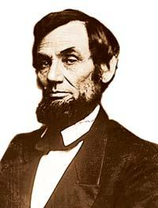
1860年林肯当选为总统
竞选主题：
“联邦必须而且将会得到保留”
1861年3月，林肯
就任美国总统成为了
内战导火线

Slide 6

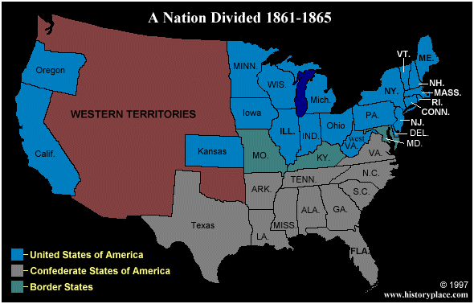
爆发
1861年4月,南方军队挑起战争，美国内战爆发，史称美国南北战争
西部
自由地区（7个）
北部
自由州（19个）
内
战
爆
南部同盟
蓄奴州（10个）
发

Slide 7
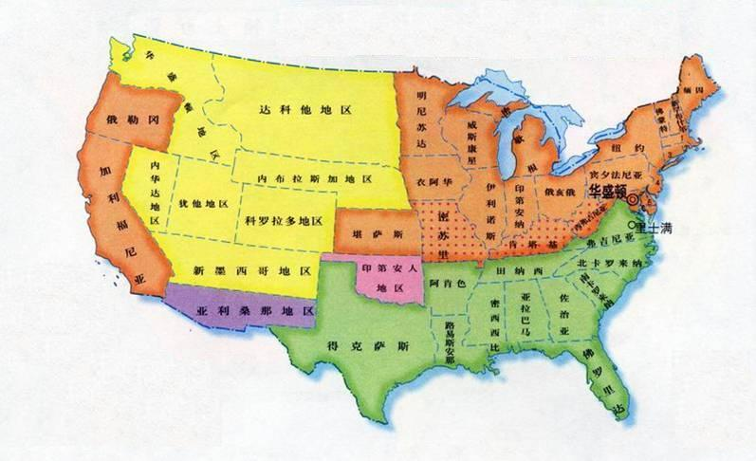

人教版九年级下册
战争初期
内
战
初
期
南
北
力
量
对
比
 | 北方 | 南方
州数 | 23个 | 11个
人口 | 2200万 | 900万
工业产值占全国比重 | 91% | 9 %
生产总值占全国比重 | 75% | 25%
棉花产量占全国比重 | 4% | 96%
小麦产量占全国比重 | 81% | 19%
优势在哪一方？实际战战势如何？

Slide 8

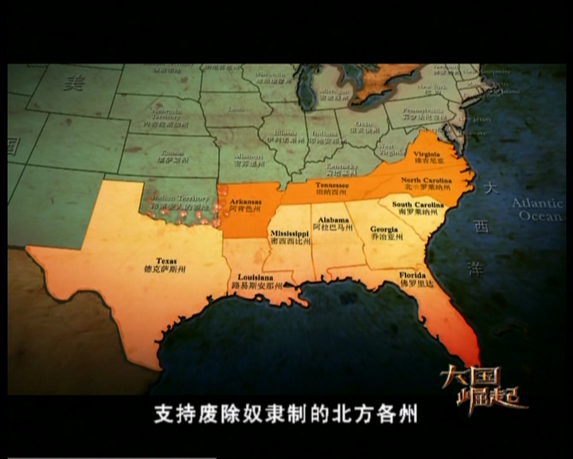

1861年4月，南部联盟挑起内战，标志美国南北战争爆发……

Slide 9
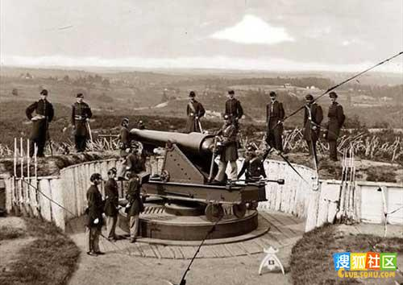
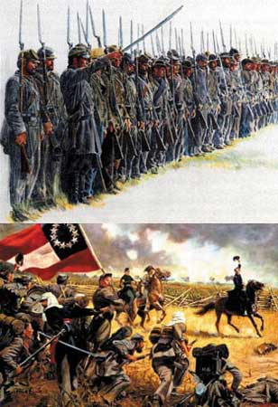
南方首脑人物早就预见到南北之间的分歧非武力不能解
决，所以开始储备大量武器弹药，建立各种军事组织。

Slide 10
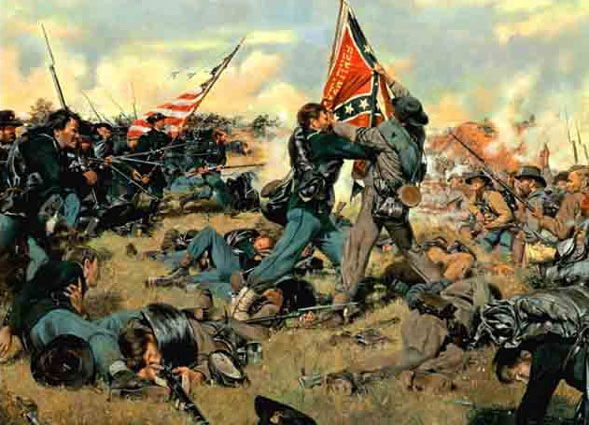
1861年南方军队占领铁路枢纽马纳萨斯，进逼华盛顿，北军仓促应战……

Slide 11
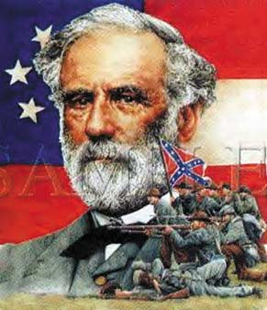
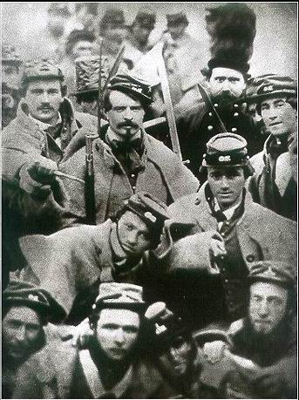
南方军队名将云集……
罗伯特•李将军
北方准备不足，接连出现战略失误 ……

Slide 12
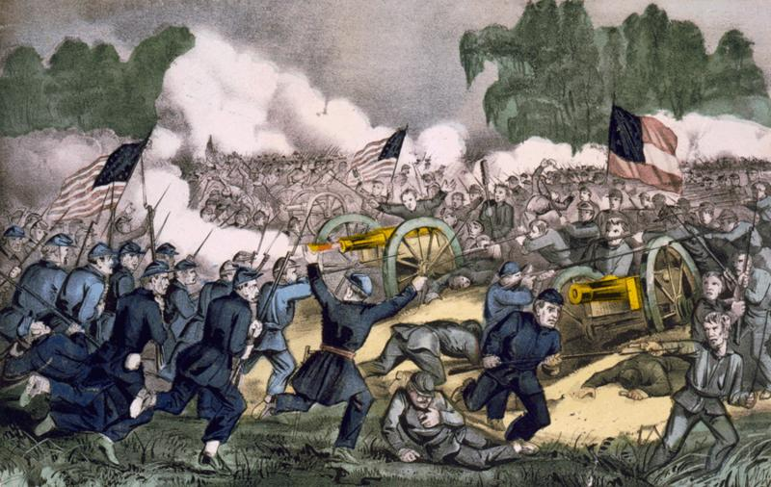
在1861年7月马纳萨斯和1862年夏的半岛战役中，北军损失惨重……

Slide 13
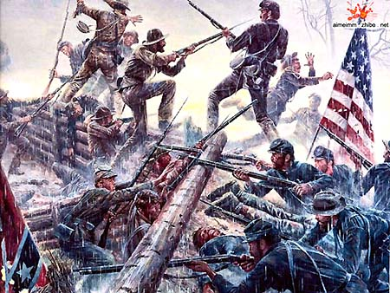
1862年8月，南军在布尔河再次击败北军，兵临华盛顿……

Slide 14




人教版九年级下册
第3课 美国内战
第一单元
战争初期
总结战争初期形势：
北方失利
北方要怎样才能扭转局面？
实力并不占优势的南方为什么在战争初期反而处于优势呢？
①南方：蓄谋已久，准备充分，他们装备精良，名将云集。
②北方：幻想妥协，战备松懈，虽然人多，却没有充分调动人民的力量。

Slide 15

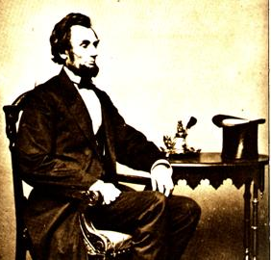
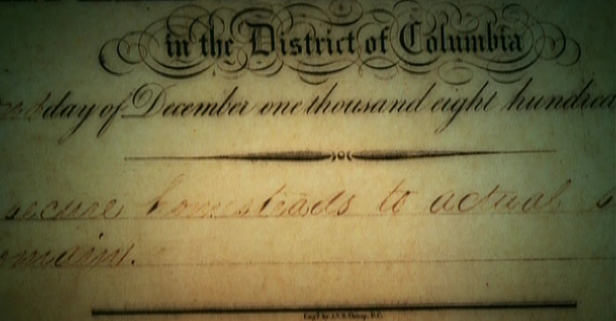
人教版九年级下册
第3课 美国内战
第一单元
转折
①1862年，联邦政府通过《宅地法》，鼓励农民到西部耕种。
如果你是当时美国西部农民，这部文件会对你的生活产生怎样的影响？
宅
地
凡美国公民只要交付10美元的手续费，即可在西部获得一块土地，连续耕种五年以上，这块土地就可成为他的私有财产。
—— 1862年5月20日颁布的《宅地法》
西部农民为联邦军队输送了半数以上的士兵，并提供了充足的粮食，对北方取得战争的胜利起了重要的作用。
法

Slide 16
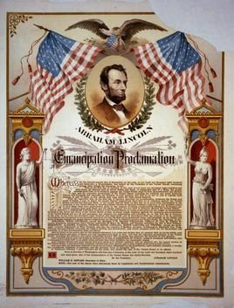
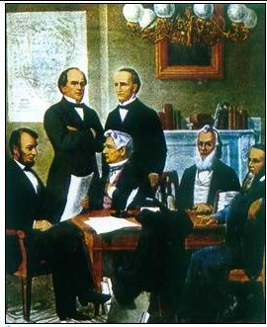
人教版九年级下册
第3课 美国内战
第一单元
转折
②颁布了《解放黑人奴隶宣言》
解
放
林肯审阅《解放黑人奴隶宣言》
如果你是当时美国南方一名黑奴，这部文件会对你产生怎样的影响？
内容
黑
人
宣布从1863年元旦起，南方叛乱地区的奴隶永远获得自由，并可以以自由人的身份参加北方军队。
奴
整个内战期间，有25万黑人参加了作战，至少还有25万黑人在军队其他岗位上服役。有68170人牺牲了生命。50万黑奴从种植园逃跑，不但使南部经济于破产，还牵制了奴隶主10万兵力。
隶
（在叛乱地区）“为人占有而做奴隶的人们都应在那时（指1863年元旦）及以后永远获得自由” ，“合众国政府行政部门，包括陆海军当局，将承认并保障上述人等的自由。 ”
宣
言

Slide 17
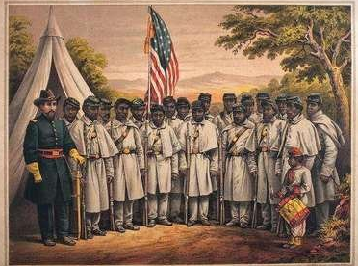
人教版九年级下册
第3课 美国内战
第一单元
转折
《宅地法》和《解放黑人奴隶宣言》的作用：
这两个法令深得人心，调动了农民尤其是黑人的积极性。他们踊跃参军作战，扭转了战场上的被动局面。
宣言使南北战争由保护联邦的战争升级成为解放黑人奴隶的正义之战，甚至使英法两国在人民的呼声中也不得不放弃对美国内战的干涉。因此，宣言的发表成为扭转战局的关键。
扭
转
战
局

Slide 18
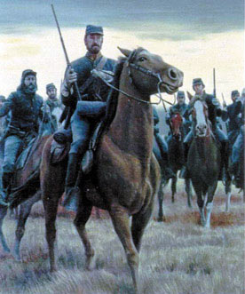
广大农民、黑人踊跃参军，北方获得雄厚兵源……

Slide 19
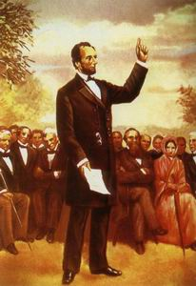
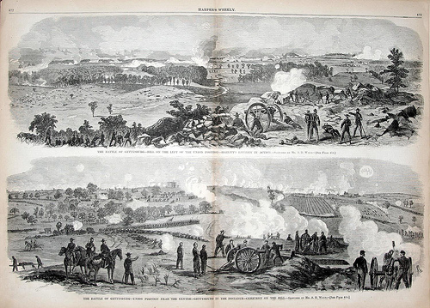
1863年7月，双方决战葛底斯堡，北方获胜，战场上的主动权转到北方军队手中……

Slide 20
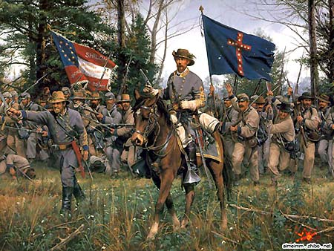
1864年，北军向南方发起三路攻势 ……

Slide 21

1865年4月，北军攻占南部联盟首都里士满，南方军队投降……

Slide 22
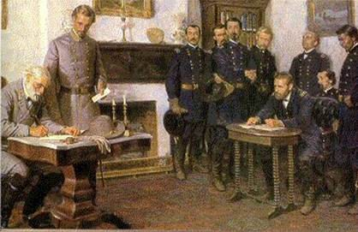
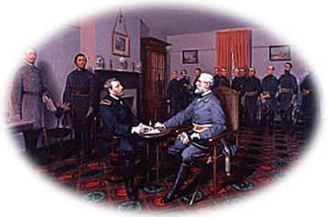
历时四年的南北战争 终于划上句号——

Slide 23

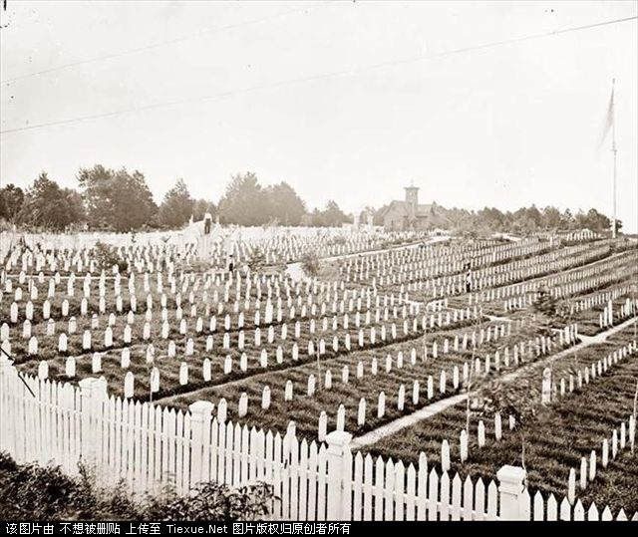
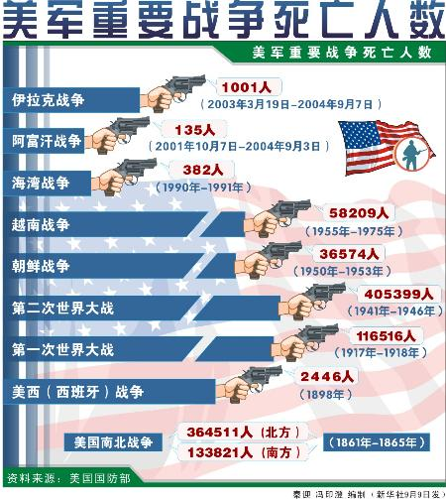
人教版九年级下册
第3课 美国内战
第一单元
战争结果
南方军队投降。南北战争以北方胜利告终，避免了美国分裂。
战争中，南北双方同室操戈，共有超过60万人血洒疆场，其数量远远超过美国历届战争的总和。这场令美国人撕心裂肺的战争，最终换来了联邦的统一

Slide 24

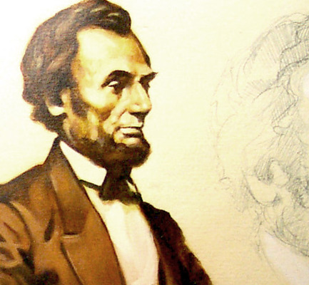
人教版九年级下册
第3课 美国内战
第一单元
结果
就在北方军完全控制了战局，连连取胜的时刻，林肯以绝对多数的选票再度当选为总统。他在就职演说中呼吁和解，重建家园。而不甘心失败的南方奴隶主对林肯是恨之入骨，最终，一颗罪恶的子弹结束了林肯的生命——

Slide 25
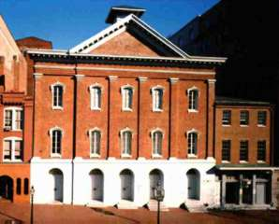
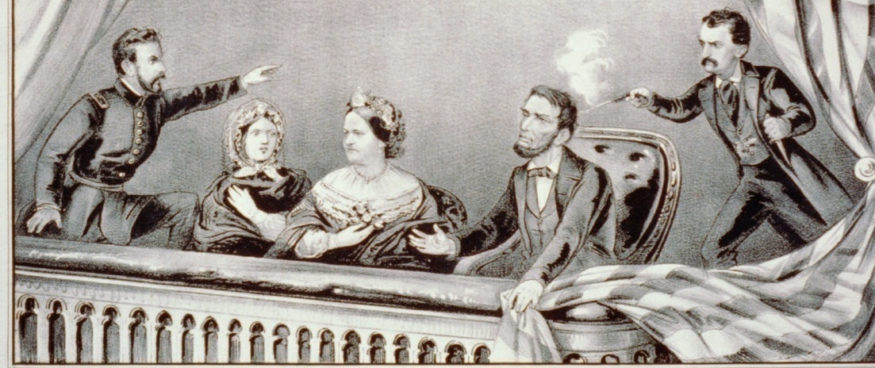
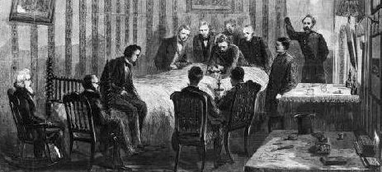
人教版九年级下册
第3课 美国内战
第一单元
结果
华盛顿的福特剧院
总
统
之
死
1865年4月14日的晚上，南方投降后的第5天，这一天也正好是耶稣的殉难日，林肯在华盛顿的福特剧院，被拥护奴隶制的狂热分子刺杀，一颗直径不到半英寸的铅弹射进总统的后脑，林肯中弹后一直昏迷，第二天不幸逝世，终年56岁。

Slide 26
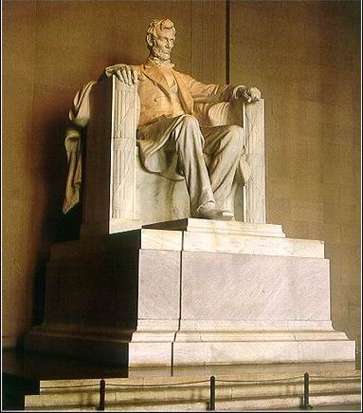
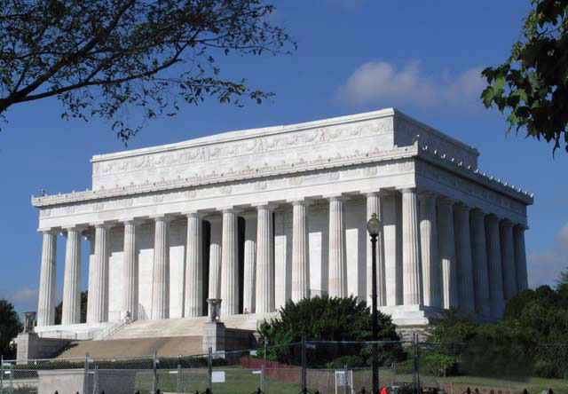
人教版九年级下册
第3课 美国内战
第一单元
结果
华盛顿建立了美国
而林肯拯救了美国
林肯纪念堂

Slide 27
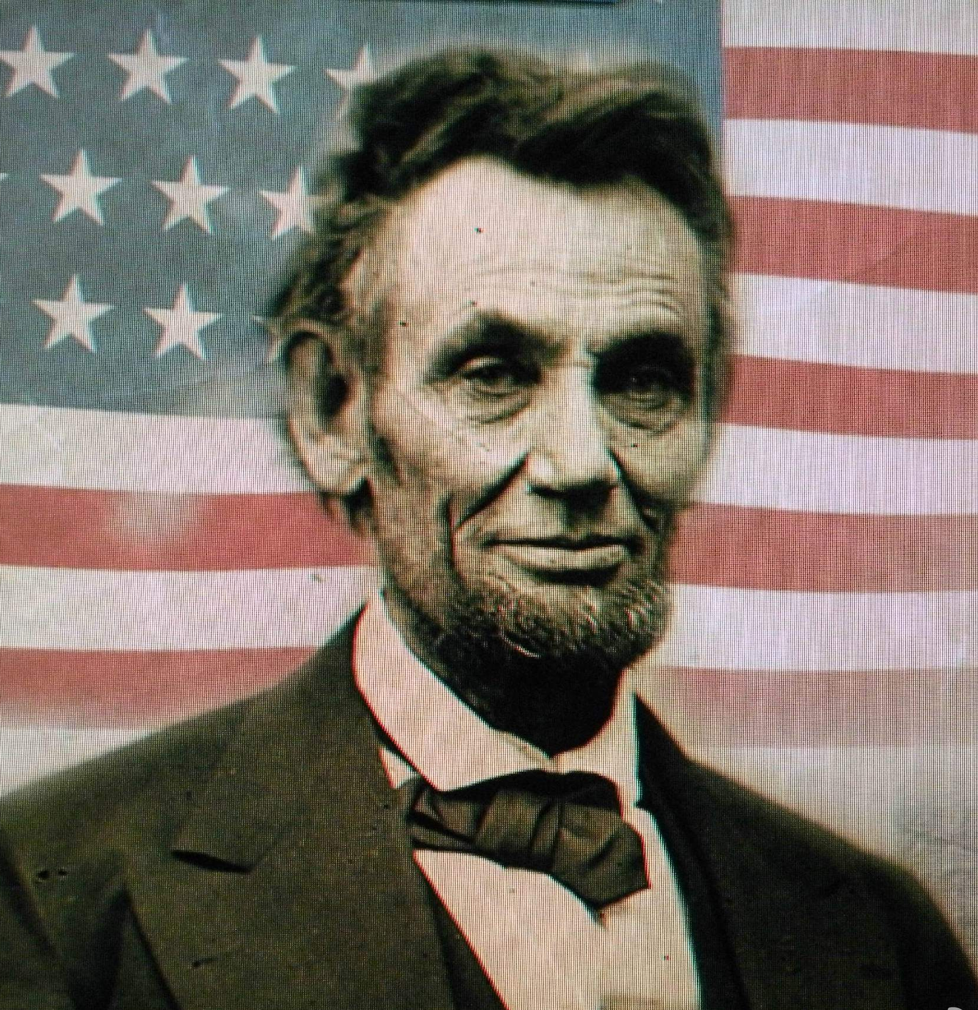
人教版九年级下册
第3课 美国内战
第一单元
结果
评价林肯
美国历史上杰出的资产阶级政治家、军事家。美国历史上的著名总统。
林肯贡献
颁布《解放黑人奴隶宣言》，解放黑人奴隶。
他的地位相当于音乐中的贝多芬，诗歌中的但丁，绘画中的拉斐尔和人生哲学中的耶稣
——列夫·托尔斯泰评价林肯
领导美国南北战争北方胜利，维护国家统一。

Slide 28
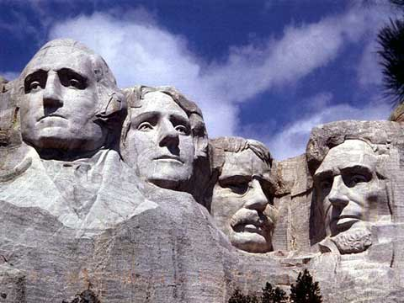
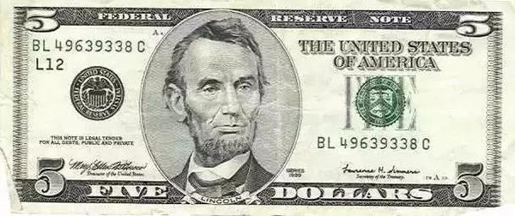
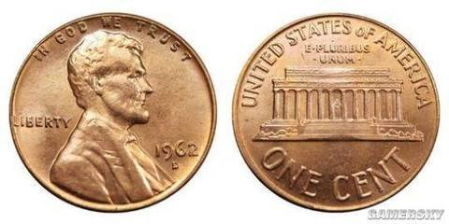
人教版九年级下册
第3课 美国内战
第一单元
结果
总
统
山
美
元
上
的
总
统
拉什莫尔山国家纪念公园

Slide 29
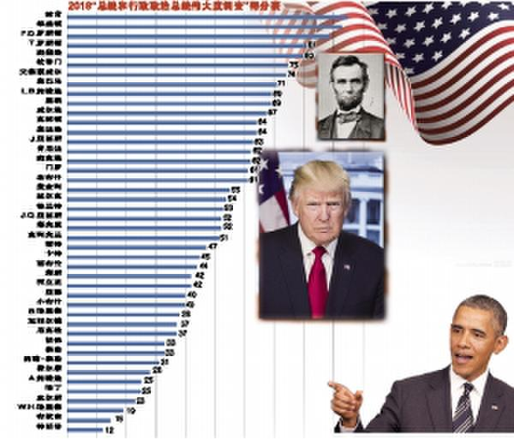
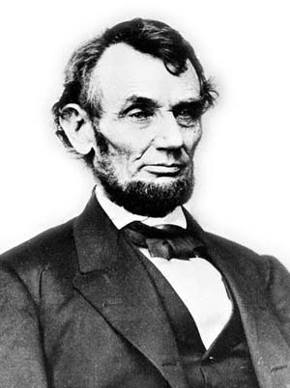
人教版九年级下册
第3课 美国内战
第一单元
结果
美国政治学会《2018年历任美国总统评比结果》
TOP5
NO1:林肯，95分
NO2:华盛顿，93分
NO3:小罗斯福，89分
NO4:老罗斯福，81分
NO5:杰斐逊，80分

Slide 30
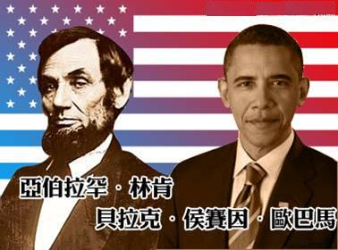
人教版九年级下册
第3课 美国内战
第一单元
结果
奥巴马为什么说：“林肯让他的故事成为可能”

Slide 31
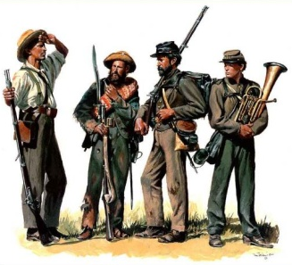

人教版九年级下册
第3课 美国内战
第一单元
影响
正是因为奴隶制的被废除，广大黑奴获得了自由，才使美国不仅赢得了道义上的胜利，而且在政治和经济制度上也完成了对传统的革命，在历史上第一次为合众国所有的人提供了通过竞争、依靠才能而获取政治地位与经济报酬的均等机会；才真正给美国社会松了绑，使美国开始了起飞和腾飞。
——《大国法则》
①性质：
美国历史上的第二次资产阶级革命
美
②作用：
国
崛
废除了奴隶制度，清除了资本主义发展的最大障碍，为以后经济的迅速发展创造了条件。
起

